Slide 1
Android App
Vinetech
Iot R&D center / 한희연 연구원

Slide 2
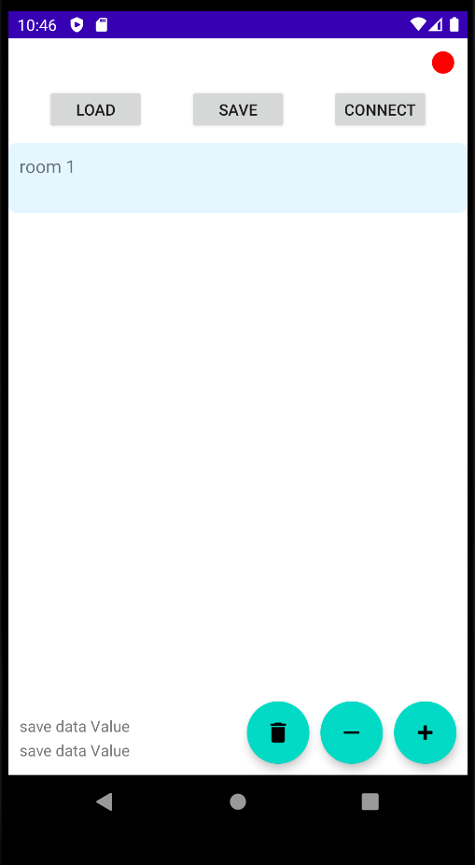
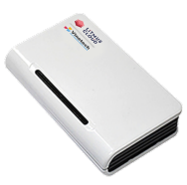
앱 구성도
Room & Device Value
Room1
IR Blaster / uid : 1234
PC / uid : 1234
Monitor / uid : 1234
.
.
.
.
.
Room2
IR Blaster / uid : 5678
.
.
.
.
.
AndroidApp
Gateway
User Input
BT connect

Slide 3
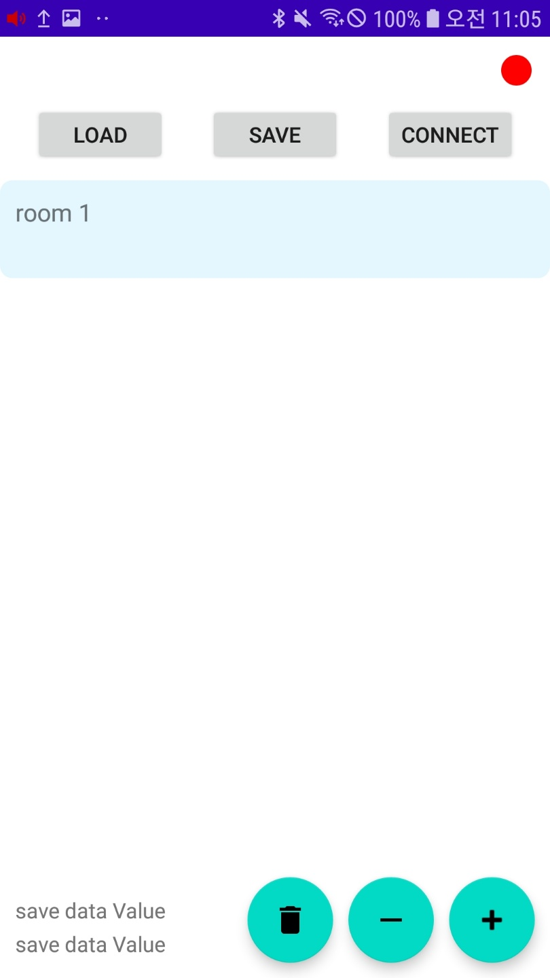
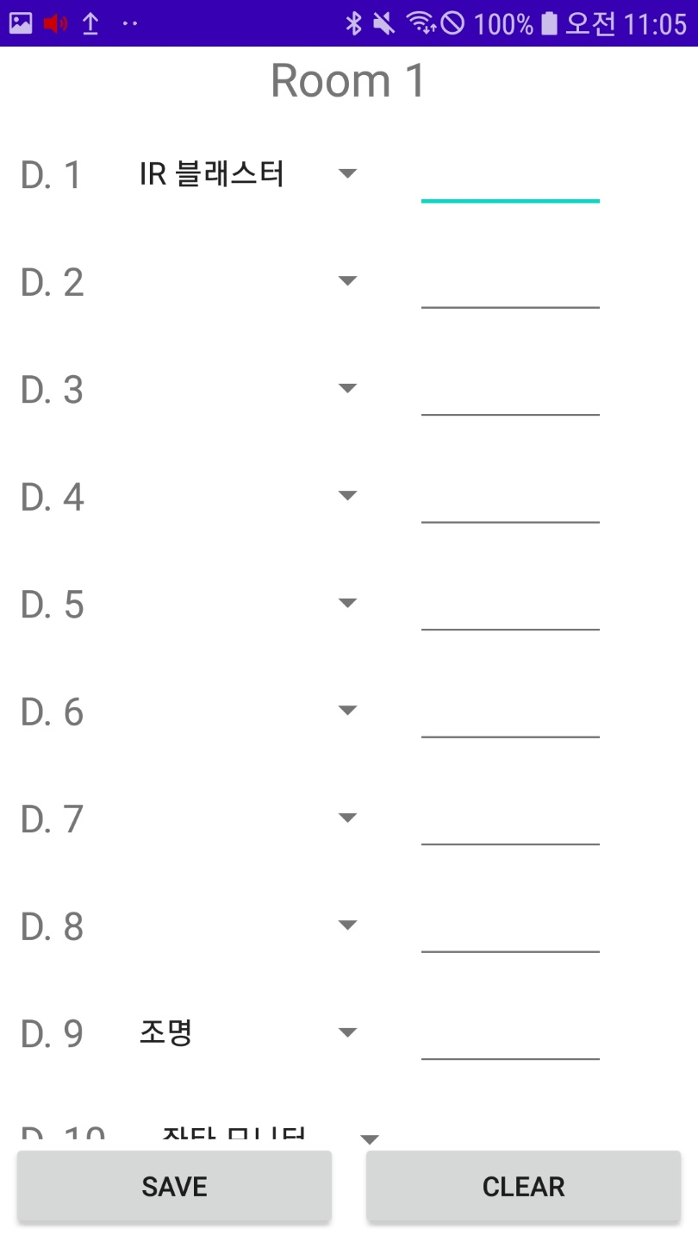
앱 기능설명
Gateway BT 연결 상태 표시
Gateway BT 연결 버튼
장치 종류 입력
입력 데이터 전송 버튼
Device Name
Gateway 설정 불러오기 버튼
장치 uid 입력
Room 리스트
Device List
Room 삭제 버튼
Room 정보 저장 버튼
Room 추가 버튼
Room 정보 초기화 버튼
Data 삭제 버튼
메인 페이지(Room List)
Room 정보 페이지(Device List)

Slide 4
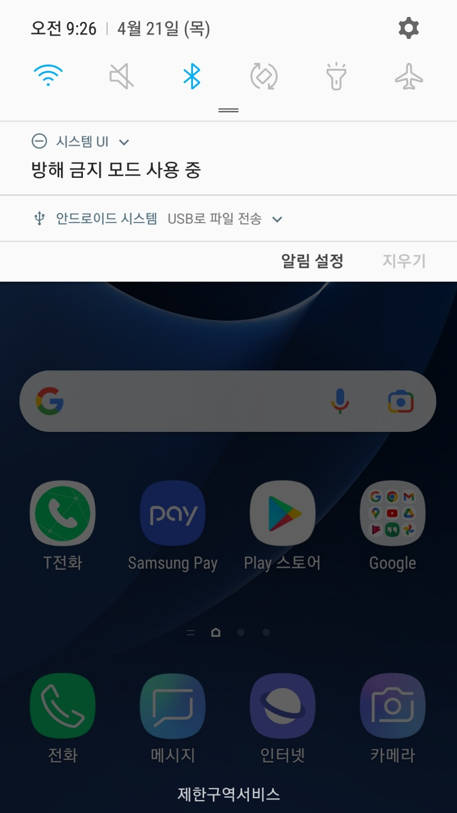
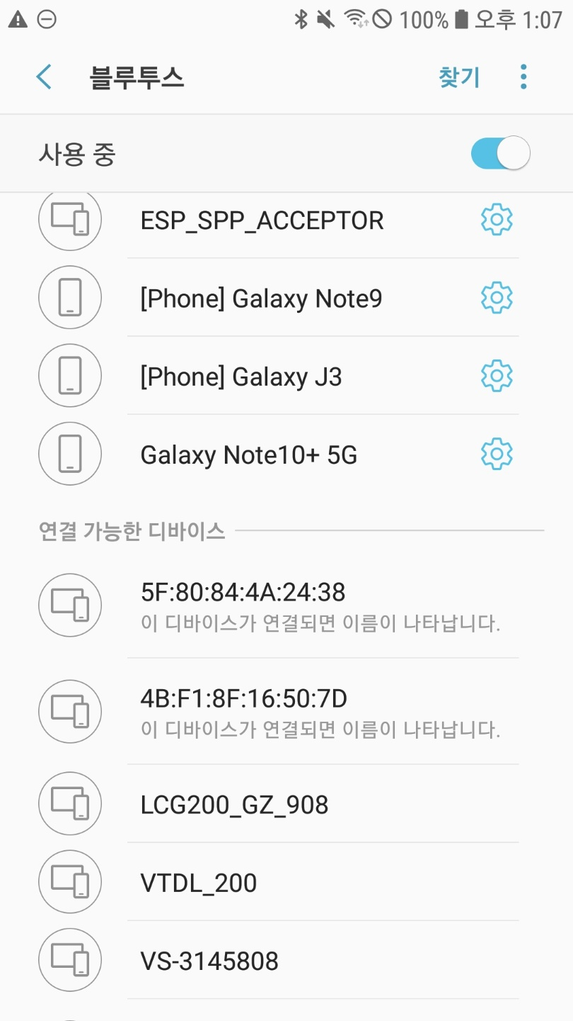
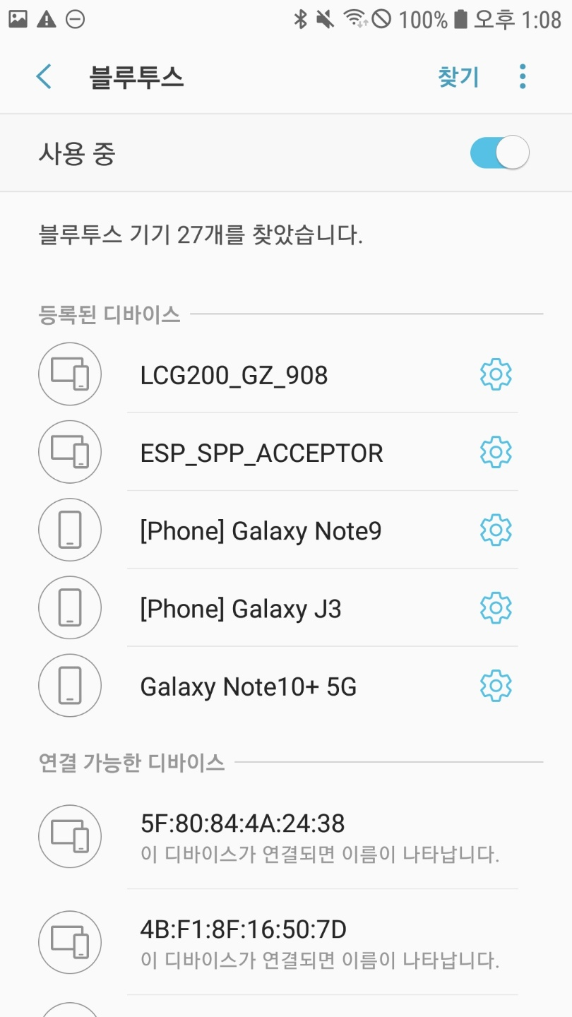
앱 사용 설명서 / BlueTooth Device 등록
그림 1
그림 2
그림 3
long click
click
1. 그림1) 상단바를 내려 블루투스 검색 페이지 진입
2. 그림2) 진입 시 자동 디바이스 스캔
3. 그림2) 게이트웨이와 블루투스 페어링(목록에서 게이트웨이 선택)
4. 그림3) 등록된 디바이스 리스트에 게이트웨이 확인

Slide 5
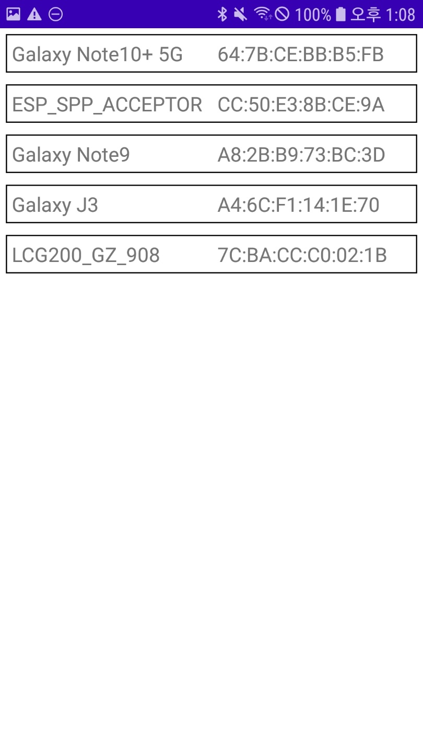
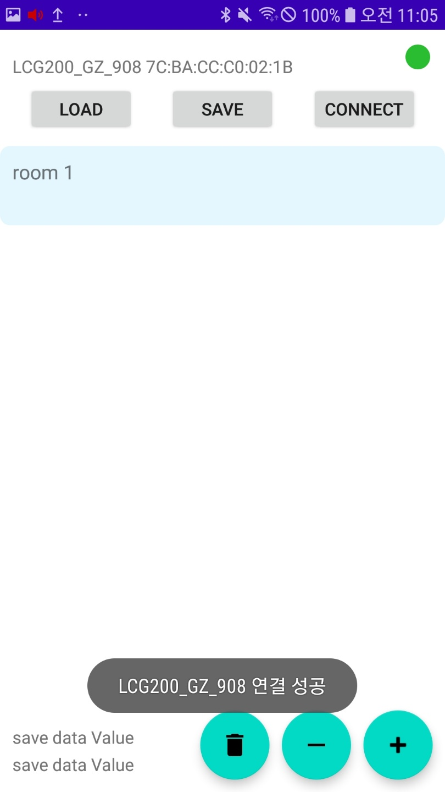
app 실행 & BlueTooth Device 연결
그림 4
그림 5
그림 6
6. 그림4) 화면에 보이는 connect 버튼 click
7. connect 버튼을 누르면 사전 페어링된 디바이스 목록[그림 5] 확인
8. 원하는 디바이스 터치 시 앱과 디바이스 연결
9. 디바이스 선택 시, 다시 메인 화면으로 돌아가고 연결이 성공하면 초록불[그림6] 확인

Slide 6
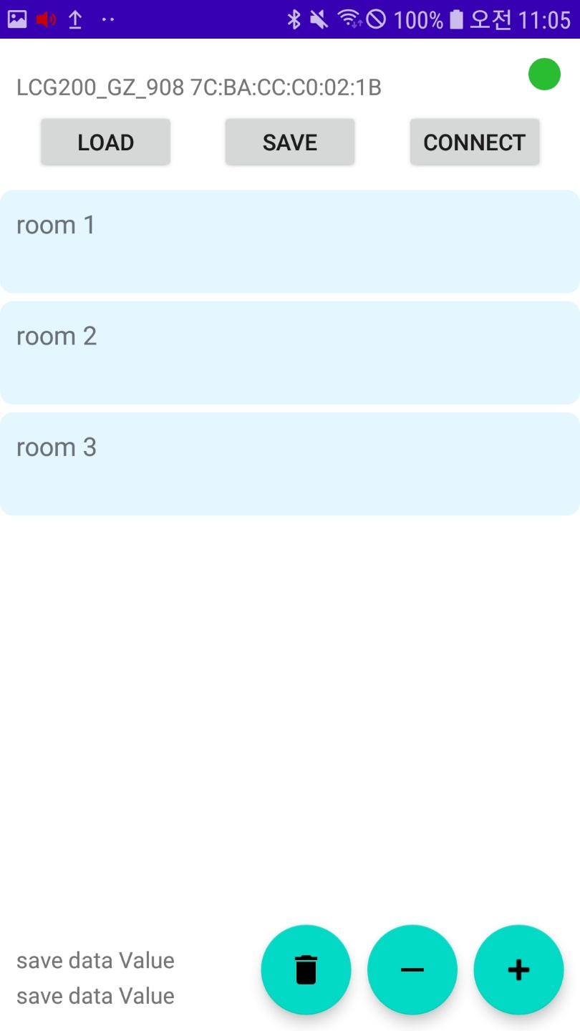
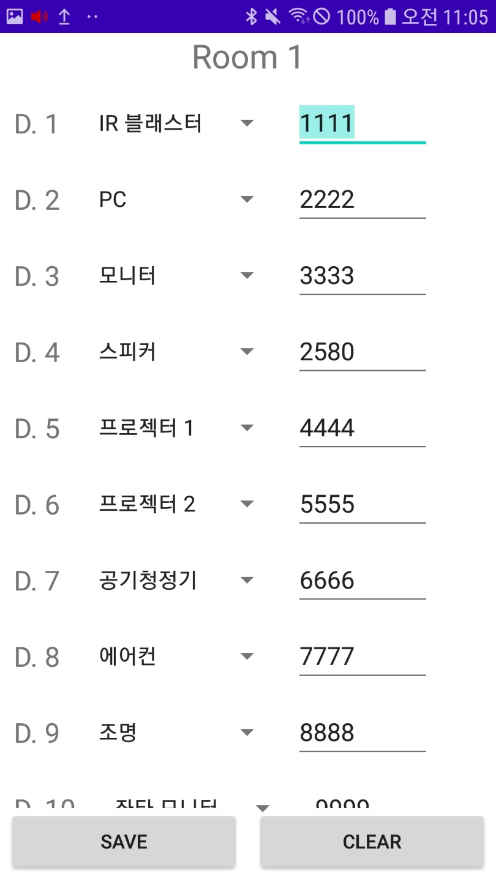
Room 추가
그림 7
그림 8
그림 9
10. 그림7) 하단에 있는 + 버튼으로 room을 추가
11. 원하는 room을 터치해 room으로 진입
12. ▼ (장치 종류)와 입력칸(장치 uid)을 클릭하면 원하는 값을 입력

Slide 7
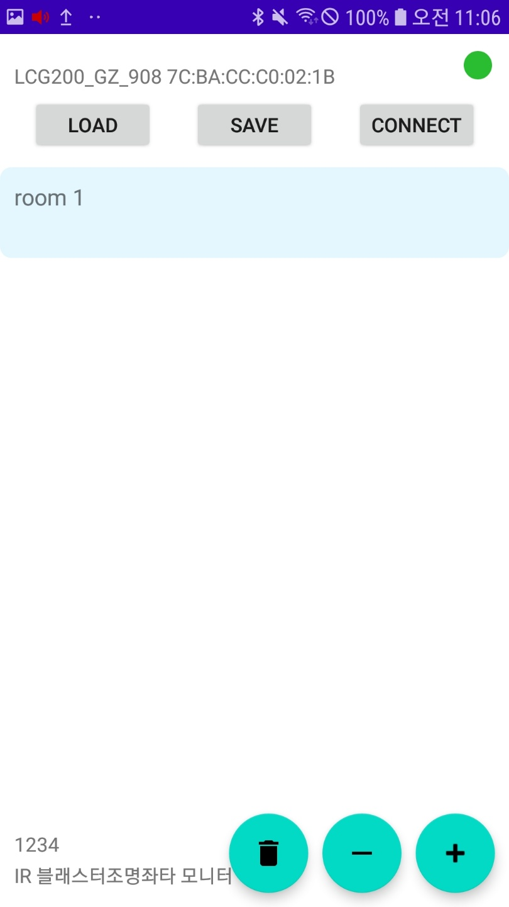
Device 값 입력 2
그림 10
그림 11
click
click
13. Room 정보 입력 완료 시, 뒤로가기 버튼 또는 save 버튼을 눌러 저장 후 메인페이지 이동
14. 다시 메인화면에서 save버튼을 누르면 GateWay로 값을 전송

Slide 8


Thank You

